Slide 1
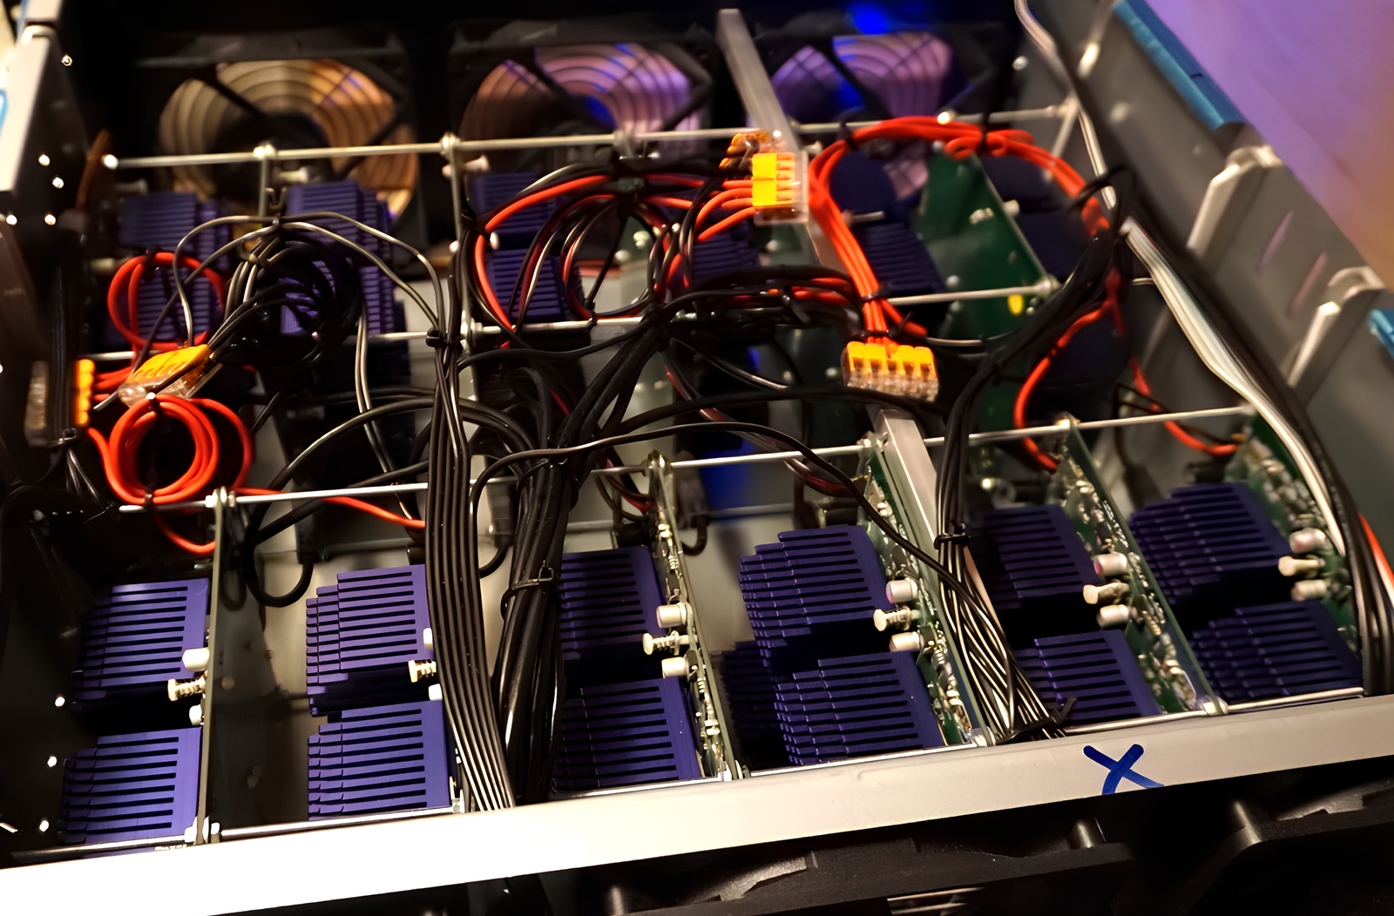
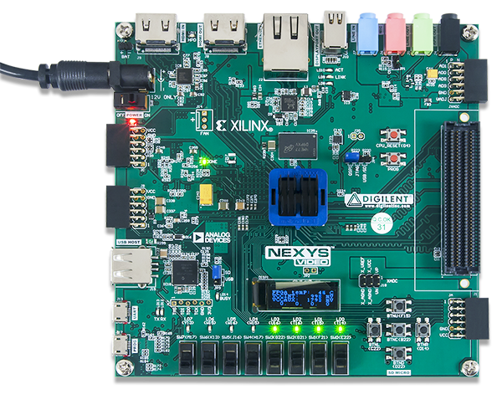
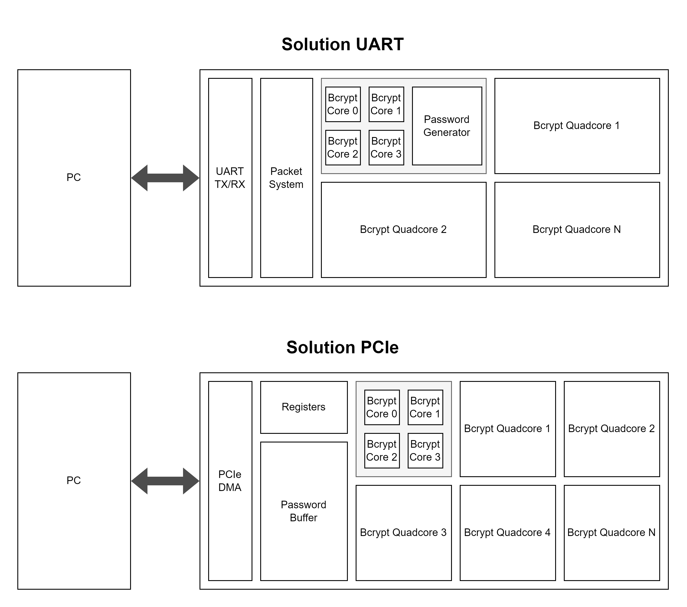
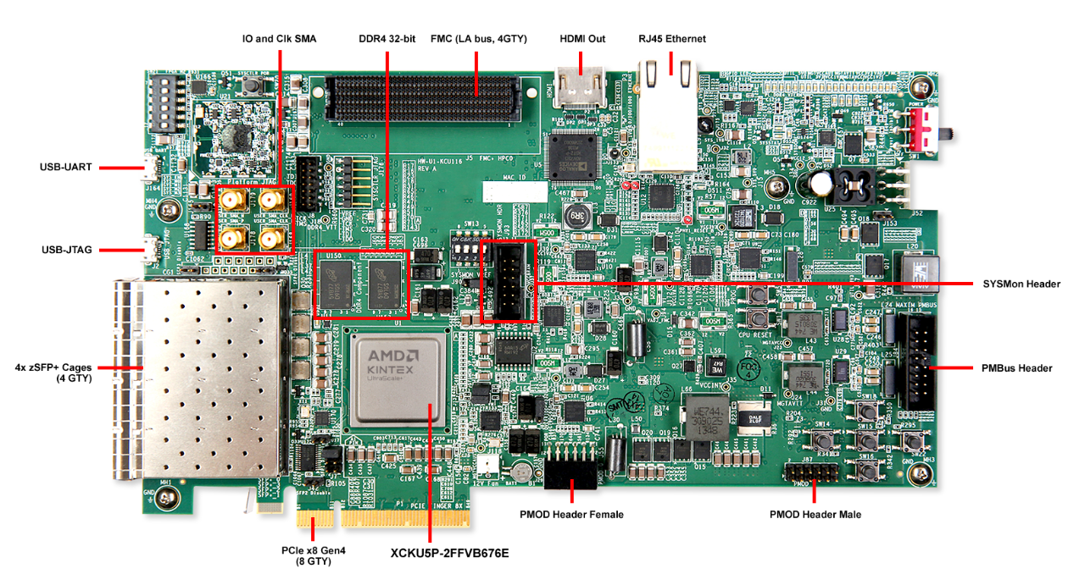

Attaque brute-force
sur FPGA pour
Bcrypt
Les mots de passe sont sécurisés en utilisant des fonctions de hachage comme Bcrypt, qui ralentit le processus pour rendre les attaques par force brute plus difficiles. Cependant, cette lenteur peut rendre les méthodes traditionnelles de piratage, souvent basées sur des GPU, énergivores et moins efficaces. Ce projet explore l'utilisation d'un FPGA pour accélérer les attaques brute-force contre les mots de passe hachés avec Bcrypt. L'objectif est de concevoir une solution non seulement plus rapide, mais aussi moins énergivore que les approches GPU conventionnelles.
Deux solutions sur FPGA, toutes deux utilisant des cœurs de calcul parallèles, ont été développées pour attaquer les mots de passe protégés par Bcrypt. La première méthode génère les mots de passe directement sur le FPGA, utilisant une interface UART pour l'interaction utilisateur via des paquets de données.
La seconde méthode, encore en développement, utilise une interface PCIe pour transférer rapidement des mots de passe depuis un ordinateur vers le FPGA. Cette méthode est conçue spécifiquement pour les attaques par dictionnaire, tirant parti de la haute bande passante du PCIe.
Nexys Video (500.-), Solution UART
Voici un tableau comparatif du hashrate et de la consommation énergétique :
 | Hashrate (H/s) | Puissance Max (W) | Efficacité Énergétique (H/J)
FPGA (Nexys Video, 22 Quadcores, 100 MHz) | 13’554 | 4.38 | 3’094
FPGA (KCU116, 36 Quadcores, 250 MHz) | 55’450 | 11.7 | 4’739
CPU (AMD Ryzen 7 4800U, 16 threads) | 8’200 | 25 | 328
GPU (NVIDIA GTX 1660 Super) | 19’201 | 125 | 154
KCU116 (3900.-), Solution PCIe
Abivarman KANDIAH
Sous la direction de Andrés UPEGUI
En collaboration avec ELCA Security

